Slide 1
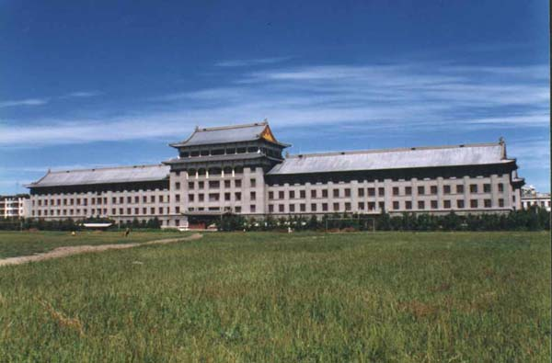
大学物理讲座
期末考题点评
哈尔滨工程大学物理与光学工程学院
孙秋华

Slide 2


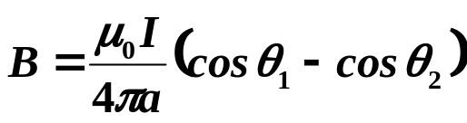
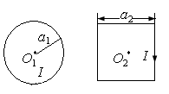
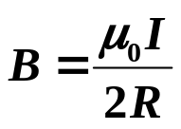
一、单选题
载流的圆形线圈（半径a₁）与正方形线圈（边长a₂）通有
相同电流I．若两个线圈的中心O₁、O₂处的磁感强度大小相
同，则半径a₁与边长a₂之比为
A． 1∶1 B． ∶1
C． ∶4 D． ∶8
D

Slide 3
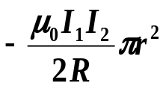
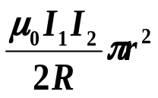
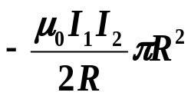
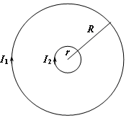
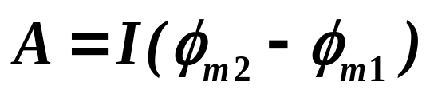
2．两个在同一平面内的同心圆线圈，大圈半径为R，通有电流I₁，小圈半径为r，通有电流I₂，电流方向均为顺时针，如图所示，且 r<<R，那么，在小线圈从图示位置转到两线圈相互垂直位置的过程中，磁力矩所作的功为
A．0 B． C． D．
B

Slide 4
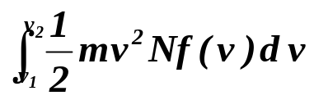
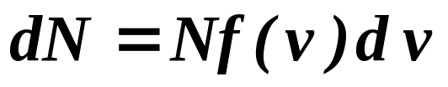
3. 若f(v)为气体分子速率分布函数，N为分子总数，m为分子
质量，则 的物理意义是
A．速率为v₂的各分子的总平动动能与速率为v₁的各分子的总
平动动能之差．
B．速率为v₂的各分子的总平动动能与速率为v₁的各分子的总
平动动能之和．
C．速率处在速率间隔v₁~v₂之内的分子的平均平动动能．
D．速率处在速率间隔v₁~v₂之内的分子平动动能之和．
D

Slide 5


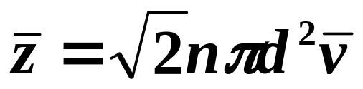
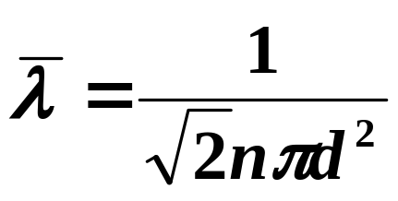
4 . 一定量的理想气体，在温度不变的条件下，当体积增大时，分子的平均碰撞频率 和平均自由程 的变化情况是
A． 减小 而不变． B． 减小而 增大．
C． 增大 而减小． D． 不变而 增大．
B

Slide 6
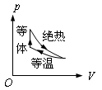
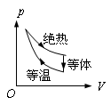
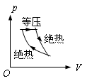
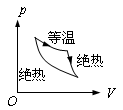
5.所列四图分别表示理想气体的四个设想的循环过程．请选出其中一个在物理上可能实现的循环过程的图的标号
A
B
C
D
B

Slide 7
6. 有人设计一台卡诺热机（可逆的）．每循环一次可从 400K的高温热源吸热1800，向 300K的低温热源放热 800．同时对外作功1000，这样的设计是
A．可以的，符合热力学第一定律．
B．可以的，符合热力学第二定律．
C．不行的，卡诺循环所作的功不能大于向低温热源放出的热量．
D．不行的，这个热机的效率超过理论值．
D

Slide 8
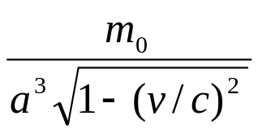
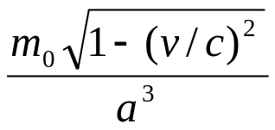
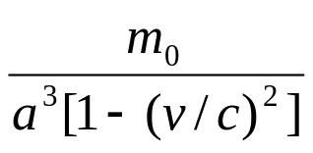
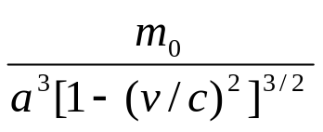
7.一匀质立方体，在它静止时测得其边长为a，质量为m₀。假定该立方体沿其一条边的方向以接近光速的速度v作匀速直线运动，此时测算该立方体的质量密度为
A． B．
C． D．
C

Slide 9
8.康普顿效应的主要特点是
A． 散射光的波长均比入射光的波长短，且随散射角增大而减小，但与散射体的性质无关。
B． 散射光的波长均与入射光的波长相同，与散射角、散射体性质无关。
C． 散射光中既有与入射光波长相同的，也有比入射光波长长的和比入射光波长短的。这与散射体性质有关。
D． 散射光中有些波长比入射光的波长长，且随散射角增大而增大，有些散射光波长与入射光波长相同。这都与散射体的性质无关。
D

Slide 10
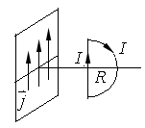



二、填空题
2．如图，在面电流密度为j的均匀载流无限大平板附近，有一载流为I半径为R的半圆形刚性线圈，线圈平面与载流大平板垂直，线圈所受磁力矩为 ，受力为 ．
I

Slide 11


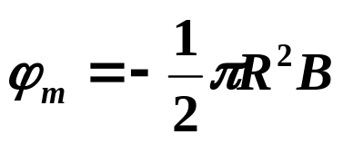


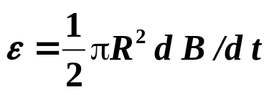
2．在半径为R的圆柱形空间内，存在磁感强度为B 的均匀磁场，B 的方向与圆柱的轴线平行．有一无限长直导线在垂直圆柱中心轴线的平面内，两线相距为a， ，如图所示。
已知磁感强度随时间的变化率为 ，则长直导线中的感
应电动势的大小ε = ．

Slide 12
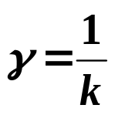
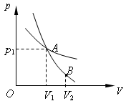

3. 某理想气体在p－V图上等温线与绝热线相交于A点，如图．已知A点的压强Pa=2×10⁵P_{a}，体积V₁=0.5×10⁻³m³，而且A点处等温线斜率与绝热线斜率之比为0.714． 现使气体从A点绝热膨胀至B点，其体积V₂=1.0×10⁻³m³ ，则 B点处的压强为 ．
=1.4
P₂=7.58×10⁴P_{a}

Slide 13
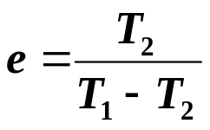
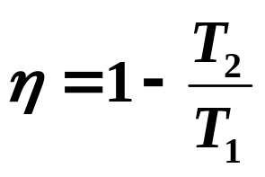
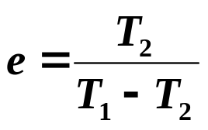
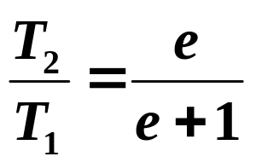
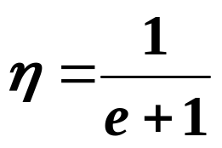
4. 一个作可逆卡诺循环的热机，其效率为η，它逆向运转时
便成为一台致冷机,该致冷机的致冷系数 ，则 η 与 e 的关系为 ．
T₁
A
A
T₂
Notes:
e

Slide 14
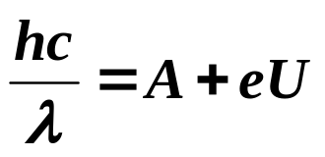
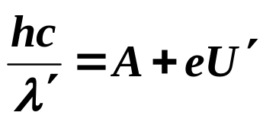

°
5. 某光电管阴极, 对于 λ= 4910的A入射光，其发射光电子的遏止电压为0.71 V。当入射光的波长为 A时，其遏止电压变为1.43 V。
°

Slide 15
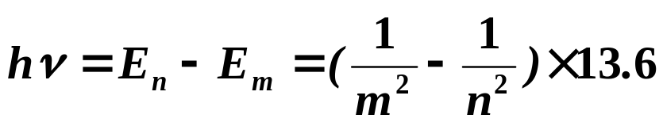
6.使氢原子中电子从n=3的状态电离，至少需要供给的能量
为 eV.
m=3
n=∞
1.51

Slide 16
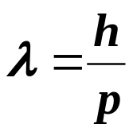
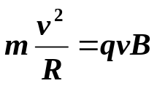

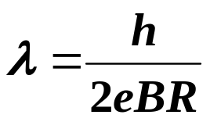
7. α粒子在磁感应强度为B=0.025T的均匀磁场中沿半径为R=0.83 cm的圆形轨道运动。其德布罗意波长为 .
λ=1.00×10⁻¹¹

Slide 17
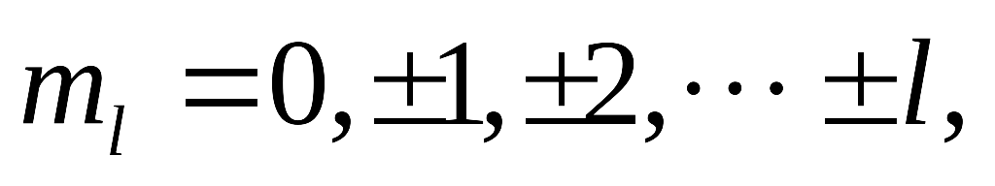
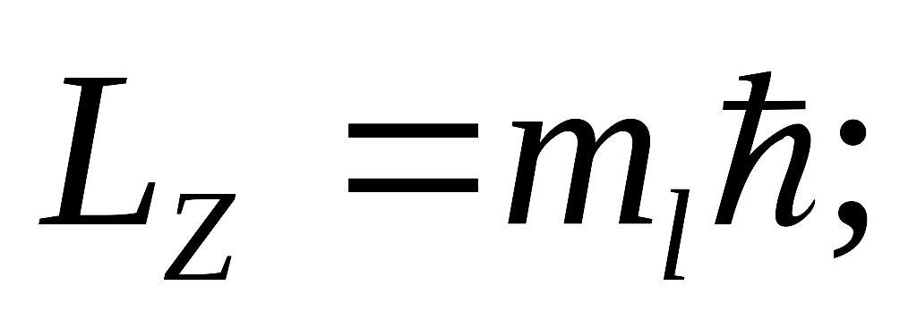

8.根据量子力学理论，当角量子数l=2时氢原子中电子的动量矩在外磁场方向上的投影可能取值为 ．

Slide 18
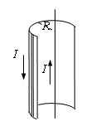

三、计算题
1. 如图所示，一半径为R的无限长半圆柱面型导体，与轴线上的长直导线载有等值相反的电流I，如图所示.求：半无限长圆柱面电流单位长度上所受的力.
y
x
o

Slide 19

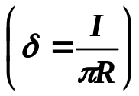
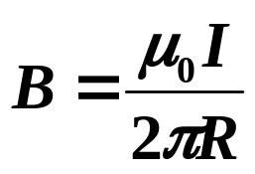
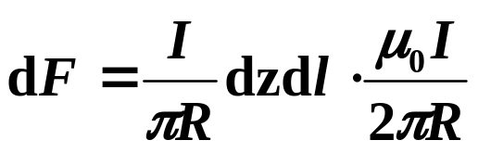

解：1、考察研究对象特点
2、选坐标
3、确定微元
4、确定微元上的磁场
5、微元受到的安培力的大小
y
dF
dz
dl
x
o

Slide 20
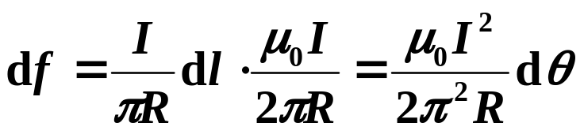
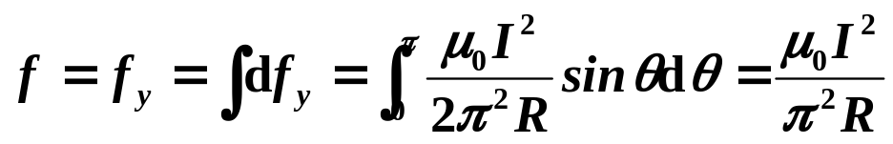
6、单位长度微元受到的安培力的大小
7、单位长度微元安培力的方向（至少两微元）
y
dz
df
dl
θ
x
o

Slide 21
2.一个半径为a的小圆环，绕着过一条直径的固定轴线作匀速转动，角速度为ω。另有一个半径为b的大圆环 (b>>a) ，固定不动，其中通有不变的电流I.小环与大环有共同的圆心。t=0时二环共面。小圆环的电阻为R，自感可以不计。试求:大圆环中的感生电动势。
ω
I
a
b

Slide 22
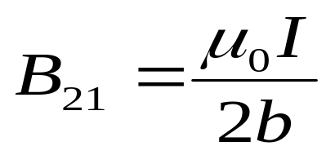
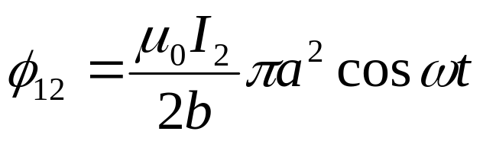
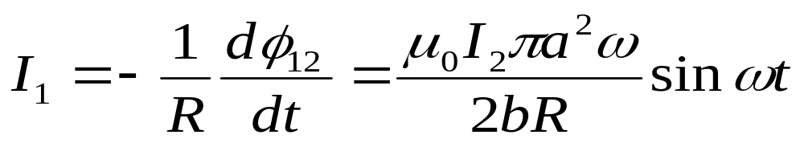
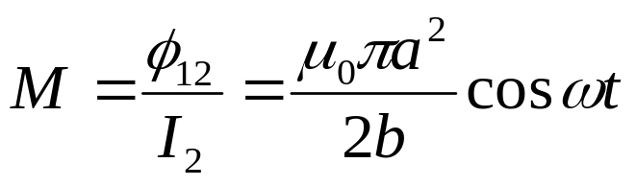
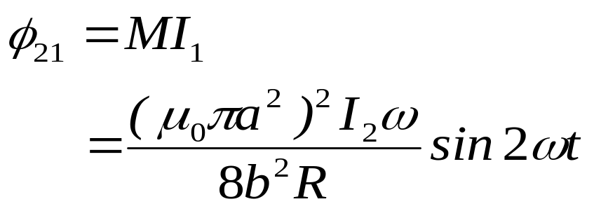

解：
ω
I
a
b

Slide 23

3.容器内有M = 2.66 kg氧气，已知其气体分子的平动动能总和是E_{K}=4.14×10⁵ J，求：
(1) 气体分子的平均平动动能；
(2) 气体温度．
已知：i=3+2 M=2.66kg
E_{K}=4.14J
求: (1)
(2) T

Slide 24





解：(1)
J
(2) T＝ 240 K

Slide 25
4. 1mol双原子分子理想气体作如图的可逆循环过程，其中1–2为直线，2–3为绝热线，3–1为等温线. 已知 θ = 45°, T₂ =2T₁ , V₃ = 8V₁ 试求：
（1） 各过程的功，内能增量和传递的热量；
（用T₁ 和已知常数表示）（2） 此循环的效率η 。
P
2
P₂
P₁
1
θ
3
V₁
V
V₂
V₃

Slide 26






解：对双原子分子，
P
2
P₂
P₁
1
θ
3
V₁
V
V₂
V₃

Slide 27



P
2
P₂
P₁
1
θ
3
V₁
V
V₂
V₃

Slide 28
5. 一宇宙飞船的原长为L'，以速度u相对地面作匀速直线运动。有一小物体从飞船的尾部运动到头部，宇航员测得小物体的速度恒为v'，试求:
（1）宇航员测得小物体从尾部 运动到头部所需的时间；
（2）地面观察者测得小物体从尾部运动到头部所需的时间。

Slide 29



解：
s'
s
s
s'

Slide 30

谢谢各位同学
祝你们取得好成绩
2023. 12. 29

